Slide 1
স্বাগতম
স্বাগতম
স্বাগতম
স্বাগতম

Slide 2
পাঠ পরিচিতি
বিষয়: যুক্তিবিদ্যা (দ্বিতীয় পত্র)
শ্রেণী : দ্বাদশ
অধ্যায়: সপ্তম

Slide 3
নিচের চিত্রগুলো লক্ষ্য কর
প্রাণি
মেরুদন্ডী প্রাণি
অমেরুদন্ডী প্রাণি

Slide 4
পাঠ শিরোনাম
শ্রেণিকরণ

Slide 5
শিখনফল
০১
শ্রেণিকরণ কি বলতে পারবে ।
০২
শ্রেনিকরণের বৈশিষ্ট্য লিখতে পারবে।
০৩
শ্রেণিবিন্যাস করতে পারবে।

Slide 6
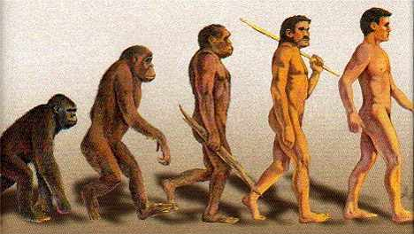
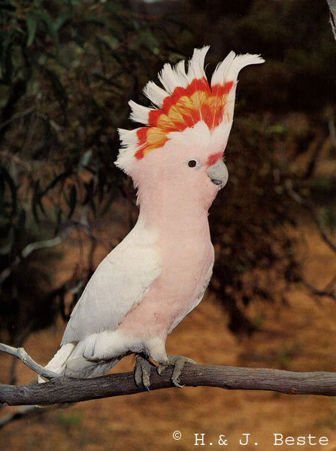
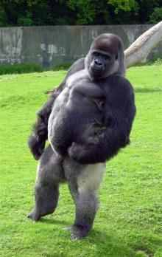
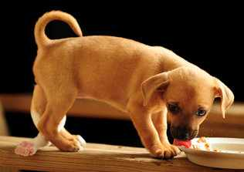
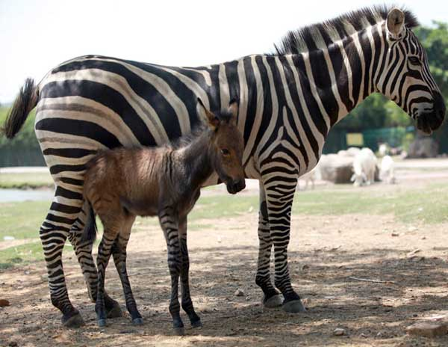
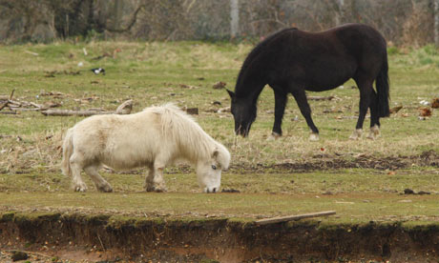
চিত্র
দুই পা বিশিষ্ট প্রাণি
চার পা বিশিষ্ট প্রাণি

Slide 7
একক কাজ
শ্রেণিকরণ কি ?

Slide 8
শ্রেণিকরণ
শ্রেণিকরণ কোন বিশেষ উদ্দেশ্যে বিভিন্ন বস্তু , প্রাণী বা ঘটনাবলীকে সাদৃশ্য বা বৈসাদৃশ্যের ভিত্তিতে বিন্যস্ত বা সজ্জিত করা।
শ্রেণিকরণ হলো মানসিক প্রক্রিয়া ।
উদাহরণস্বরূপ: বিভিন্ন প্রাণীকে পা এর ভিত্তিতে বিন্যস্ত করা।দুই পা ও চার পা বিশিষ্ট প্রাণী।

Slide 9
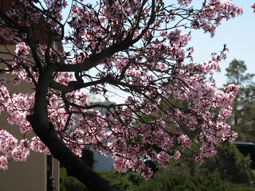
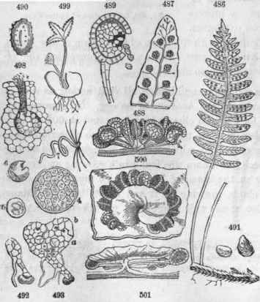
নিচের চিত্র লক্ষ্য কর
সপুস্পক উদ্ভিদ
অসপুস্পক উদ্ভিদ

Slide 10
জোড়ায় জোড়ায় কাজ
শ্রেণিকরণের বৈশিষ্ট্যসমূহ লিখ।

Slide 11
শ্রেণিকরণের বৈশিষ্ট্যসমূহ
শ্রেণিকরণ বিশেষ কোন উদ্দেশ্য সাধন করে।
শ্রেণিকরণ হচ্ছে মানসিক প্রক্রিয়া ।
শ্রেণিকরণ এক প্রকারের বিন্যাসকরণ প্রক্রিয়া।
শ্রেণিকরণ সাদৃশ্য ও বৈসাদৃশ্যের উপর নির্ভরশীল।
শ্রেণিকরণ এক প্রকারের ব্যাখ্যাকরণ প্রক্রিয়া।

Slide 12
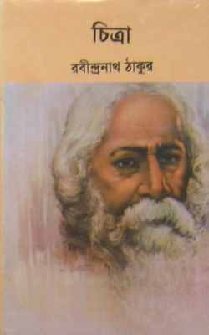
চিত্র
রবীন্দ্রনাথ ঠাকুরের কবিতার বই
হুমায়ুন আহমেদের উপন্যাসের বই

Slide 13
দলীয় কাজ
মেরুদন্ডের ভিত্তিতে প্রাণির উদাহরন সহ শ্রেণি বিন্যাস করে দেখাও।
পুস্পের ভিত্তিতে উদ্ভিদের উদাহরন সহ শ্রেণি বিন্যাস করে দেখাও।
প্লেটো
রঙ্গের ভিত্তিতে গোলাপ ফুলের শ্রেণি বিন্যাস করে দেখাও।

Slide 14
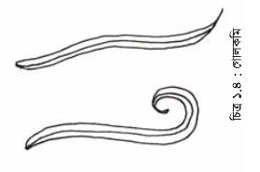
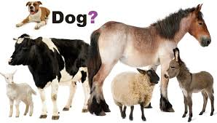
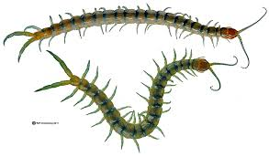
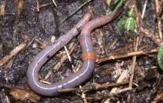
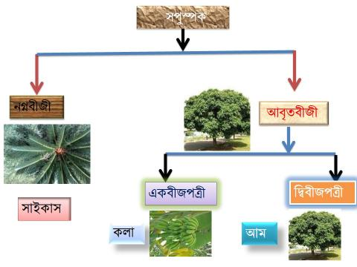
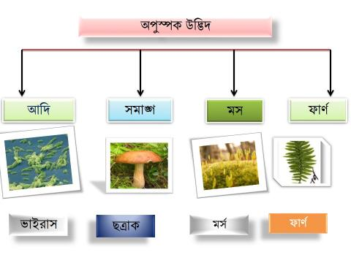
শ্রেণিবিন্যাস
মেরুদন্ডী প্রাণি
অ- মেরুদন্ডী প্রাণি

Slide 15
মূল্যায়ন
০১
শ্রেণিকরণ কী?
০২
শ্রেণিকরণের তিনটি বৈশিষ্ট্য লিখ।
সময় – ৭ মিনিট।

Slide 16
বাড়ির কাজ
যেসকল ক্ষেত্রে শ্রেণিকরন প্রয়োজন তা লিখে আনবে ।

Slide 17
বাড়ির কাজ
বাড়ির কাজ

